Slide 1
Электронные образовательные ресурсы на уроках русского языка и литературы
Использование электронных образовательных ресурсов на уроках русского языка может и должно преобразить преподавание традиционных учебных предметов, внеклассную работу, оптимизировав процессы понимания и запоминания учебного материала, а главное, подняв на более высокий уровень интерес учащихся к учебе.

Slide 2
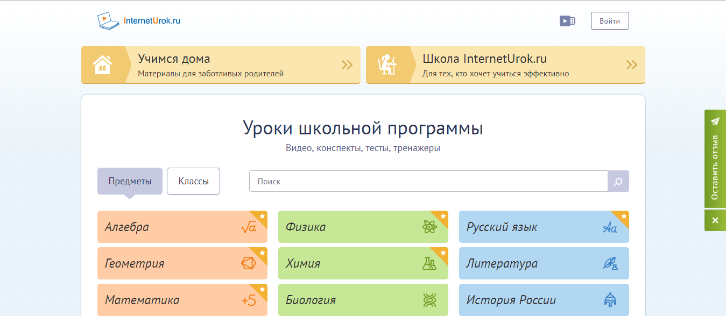
Интернет урок http://interneturok.ru/ - это коллекция уроков
по основным предметам школьной программы, постоянно пополняемая и свободная от рекламы. Уроки состоят из видео, конспектов, тестов и тренажёров.
Сейчас на сайте собраны все уроки естественно-научного цикла для 1–11 классов и приблизительно половина уроков по гуманитарным дисциплинам.

Slide 3
http://school - collection.edu.ru/
Сайт представляет собой обширную коллекцию цифровых образовательных ресурсов в помощь учителю. Правила в таблицах и схемах, различные виды тестирования и контроля по темам. Ссылки на другие образовательные ресурсы.

Slide 4
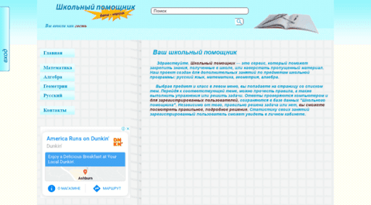
«Школьный помощник» http://school-assistant.ru/
Сайт удобен для организации самостоятельной работы ученика по русскому языку (пока только для 5, 6, 7 классов): расписаны все темы курса, нажав на нужную тему, можно выйти на теоретический материал, представленный в яркой, наглядной и доступной схеме, а затем выполнить целый ряд упражнений по теме с мгновенной проверкой результата.

Slide 5
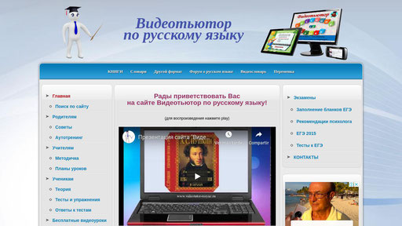
http://videotutor-rusyaz.ru «Видеотьютор по русскому языку»
Мне интересен на этом сайте раздел «Ученикам»: доступно и полно изложена теория, по этим же темам даны разнообразные упражнения и тесты с самопроверкой. Например, по теме «Выразительные средства словообразования» представлена сначала очень подробная, с примерами, теория, а затем 17 упражнений и тест. Ниже – ссылка на ответы.

Slide 6
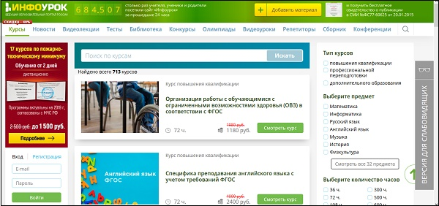
Инфоурок
http:/ infourok.ru//
Разработки уроков по русскому языку и литературе, конспекты, мультимедийные тесты, презентации, планирование. А также различные конкурсы для учащихся.

Slide 7
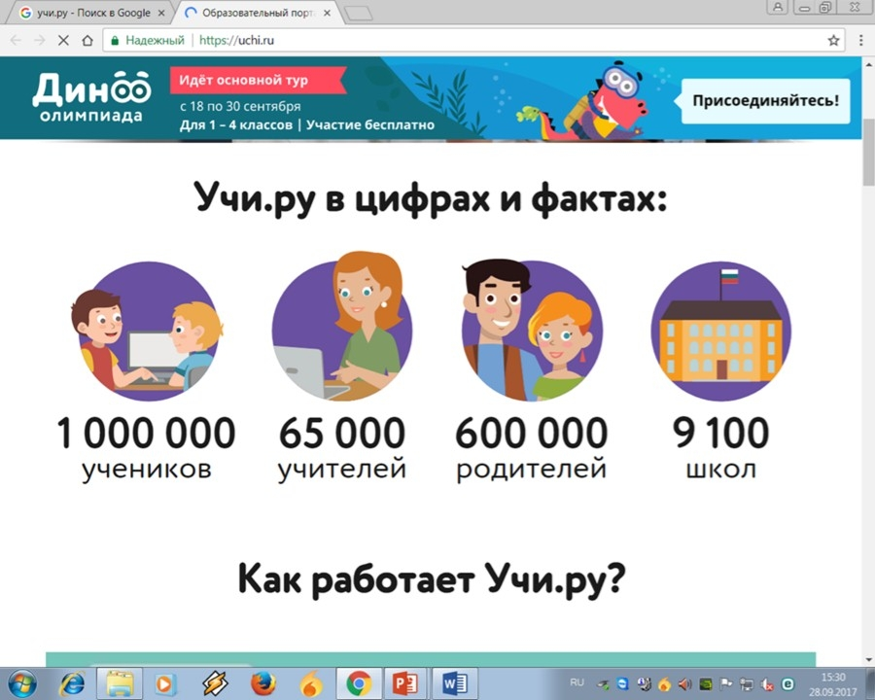
https://uchi.ru/ Учи.ру — российская онлайн-платформа, где учащиеся из всех регионов России изучают школьные предметы в интерактивной форме. Платформа Учи.ру учитывает скорость и правильность выполнения заданий, количество ошибок и поведение ученика. Таким образом, для каждого ребенка система автоматически подбирает персональные задания, их последовательность и уровень сложности.

Slide 8
Интерактивные уроки по всему школьному курсу с 5-го по 11-й класс предоставила нам «Российская электронная школа».(РЭШ) Это тематические курсы, видеоуроки, задания для самопроверки, которыми наши педагоги успешно воспользовались на ДО. Портал был полезен нам хорошими дидактическими и методическими материалами по филологическим дисциплинам

Slide 9
Продолжить дистанционные занятия по русскому языку нам помог сервис «Яндекс. Учебник». В числе возможностей «Яндекс. Учебника» – автоматическая проверка ответов и мгновенная обратная связь для учеников. Это большой плюс для нашего образовательного сообщества.

